Slide 1
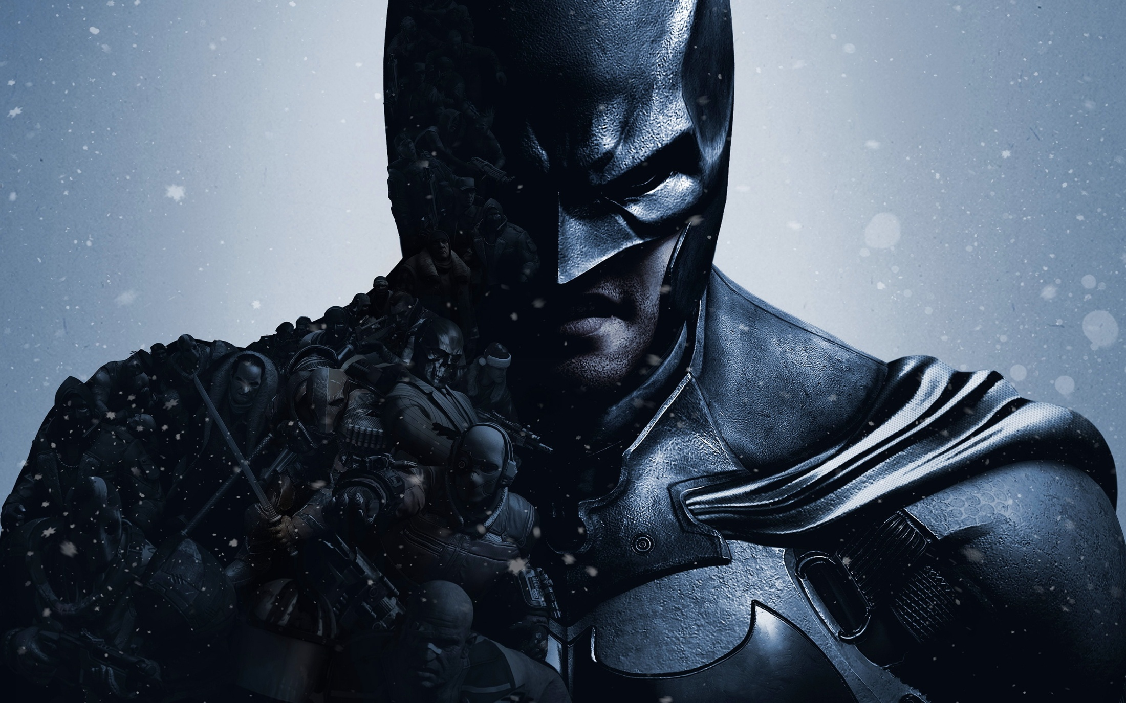
BATMAN’S CHALLENGE
Disusun oleh:
2009730031 Zulfan Rachmansyah
2010730091 Dika Permata Sari Saleh
2010730115 Sherly Permata Rosa

Slide 2
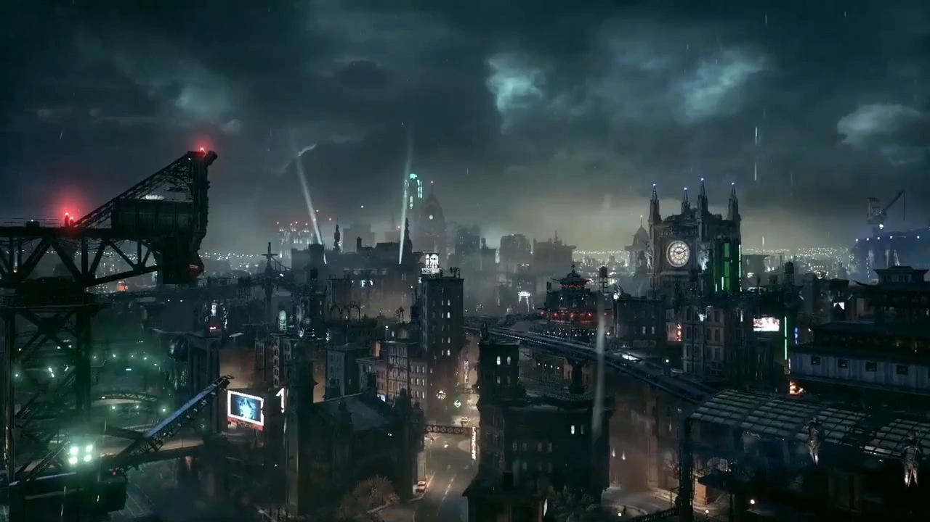






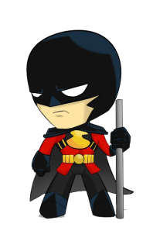
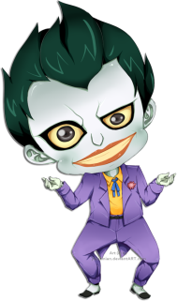
Objek-objek yang terdapat pada Batman’s Challenge
Batman Floor
Nightwing Wall
Batgirl IC
Red Robin Joker

Slide 3




Objek-objek yang terdapat pada Batman’s Challenge(Cont..)
Fire
Water
Red Shoes
Blue Shoes
Barrier
Finish

Slide 4
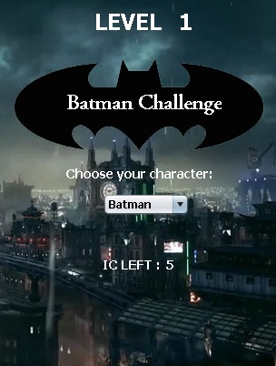
Fitur-fitur yang terdapat pada Batman’s Challenge
Level
Pilih Karakter
IC Left

Slide 5
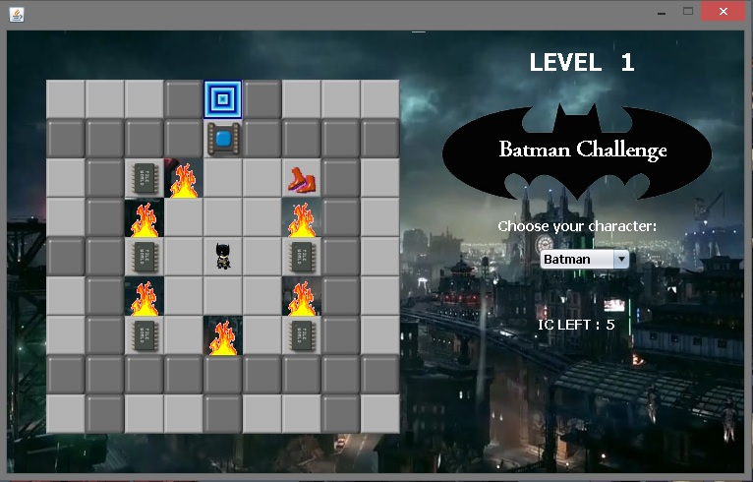
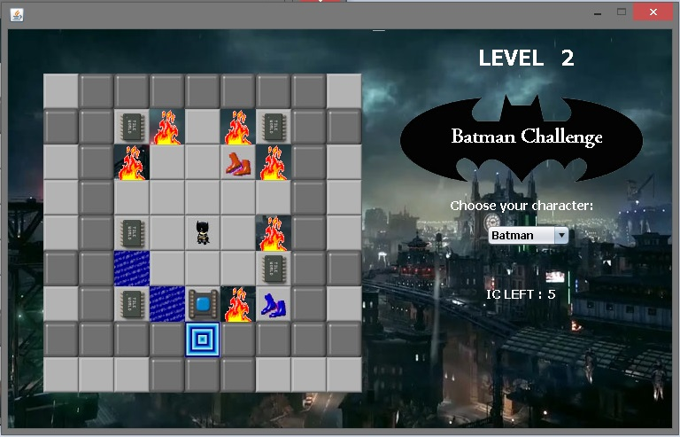
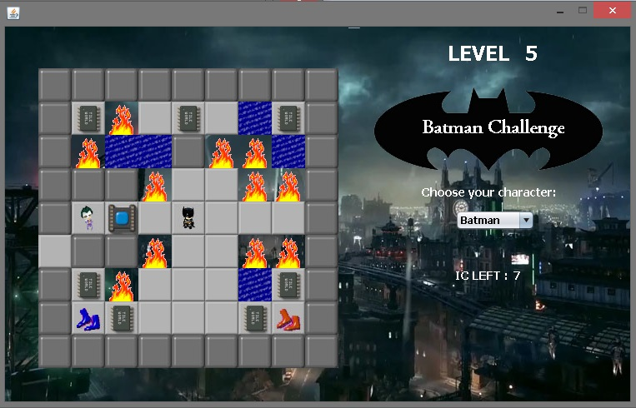
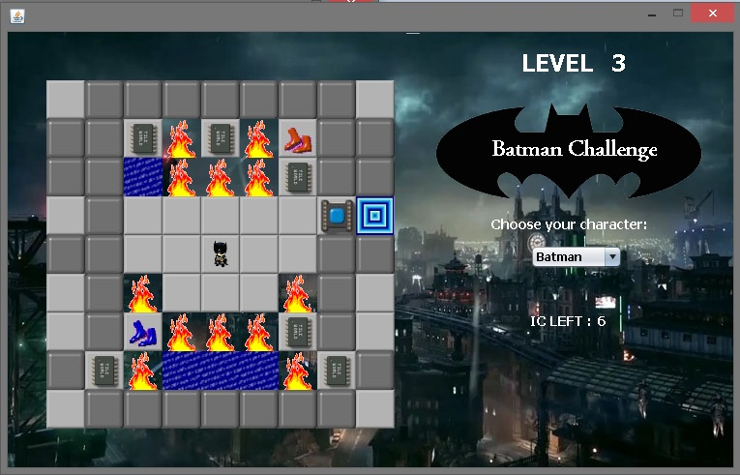
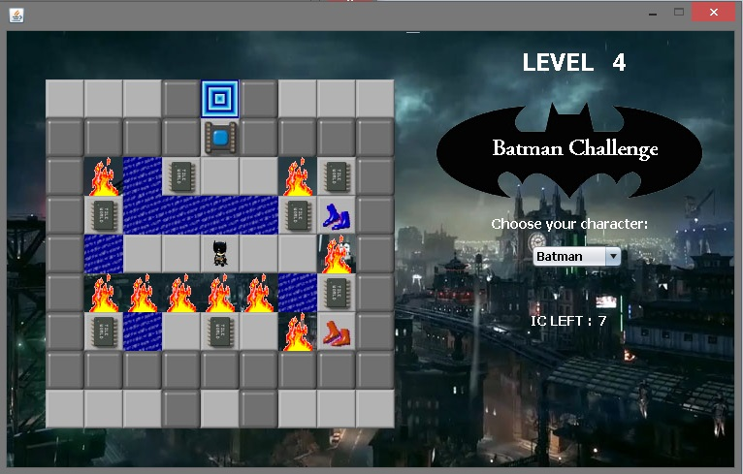
Map Level

Slide 6
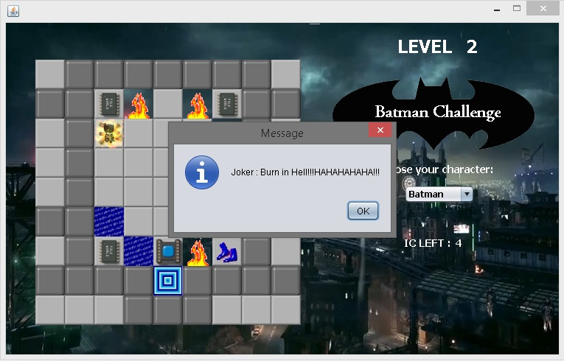
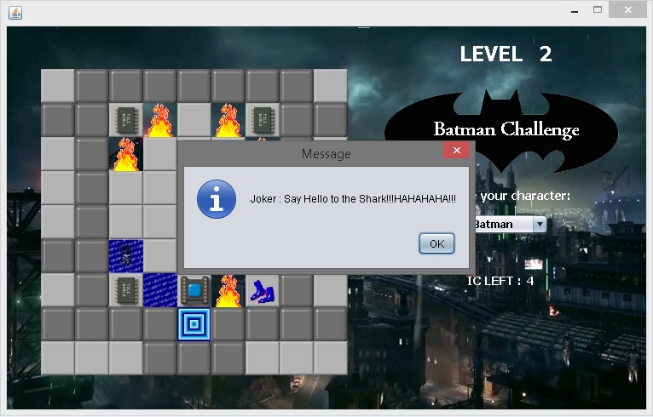
Fitur-fitur yang terdapat pada Batman’s Challenge(Cont..)
LOSE

Slide 7
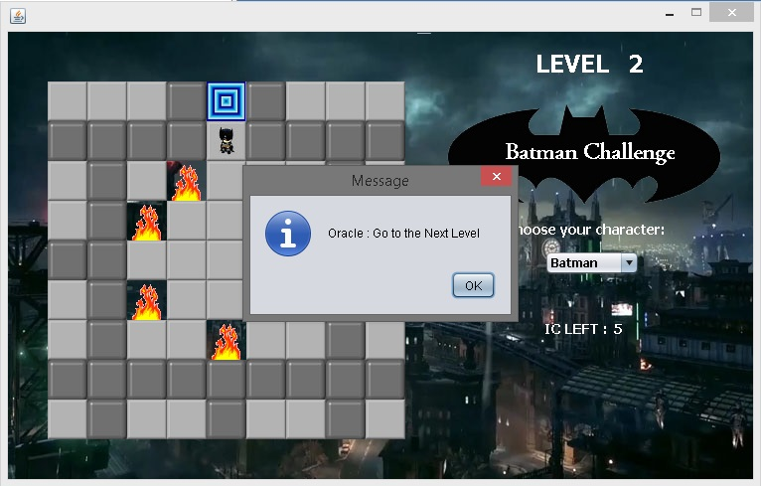
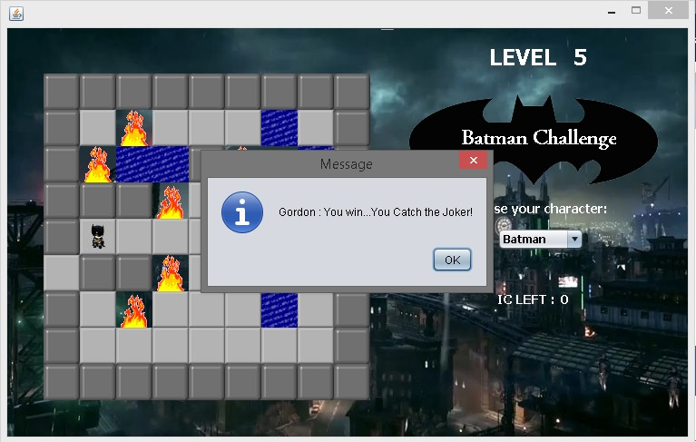
Fitur-fitur yang terdapat pada Batman’s Challenge(Cont..)
NEXT LEVEL & WIN

Slide 8
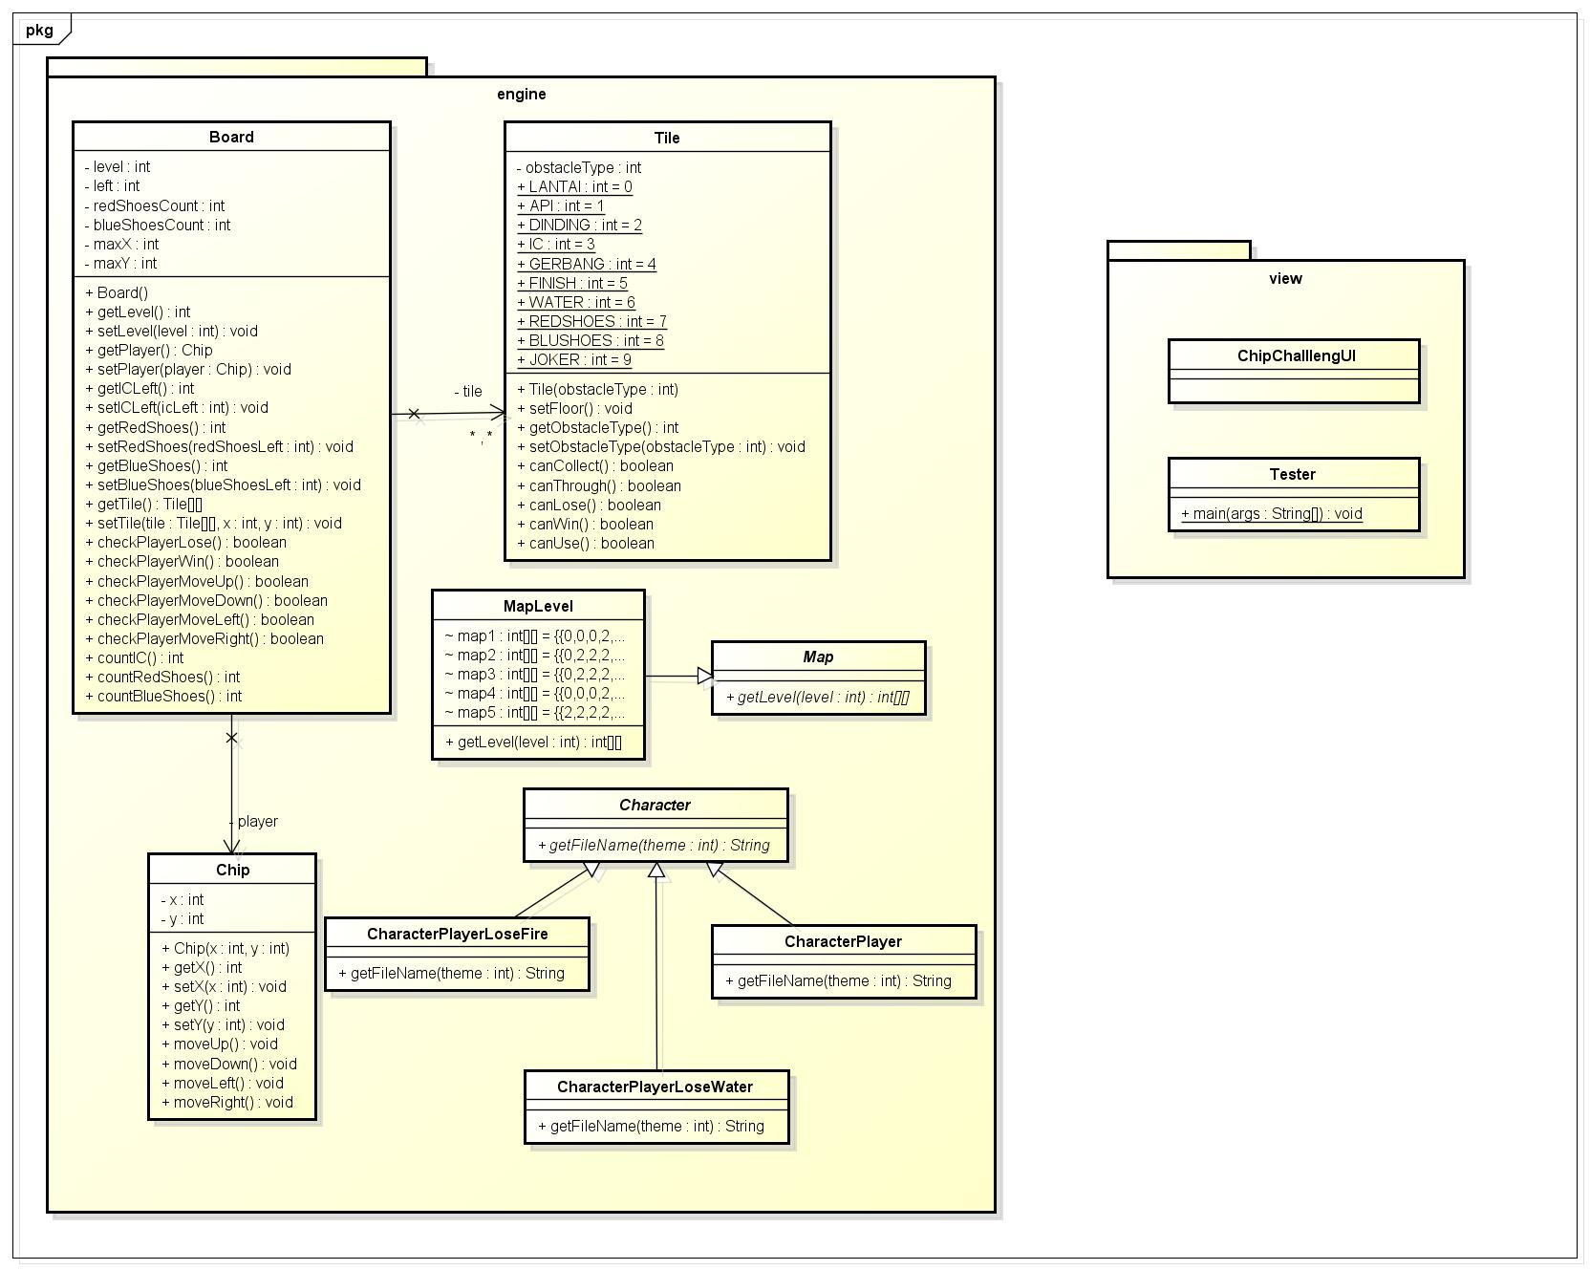

Slide 9
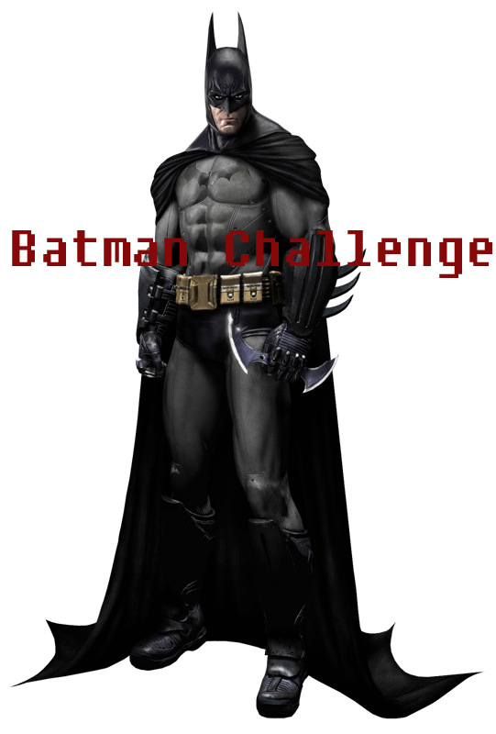
DEMO

